Slide 1
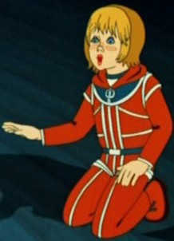
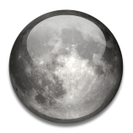
ВНИМАНИЕ,ВНИМАНИЕ!
ПОМОГИТЕ!
Наш космический корабль потерпел крушение.
Нам нужна ваша помощь! АЛИСА

Slide 2
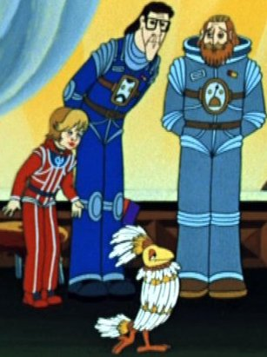
Мы очень рады, что вы благополучно до нас добрались.
Мы не можем вас встретить, так как наш корабль потерпел крушение. Отправляем за вами нашего помощника Говоруна, он приведет вас к нам.
Путь вам предстоит нелегкий, будьте внимательны!

Slide 3
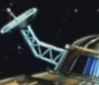
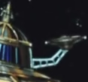
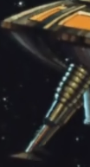
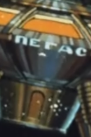
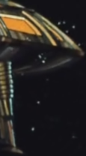
Наш космический корабль разбился на 5 частей.
Ваша задача собрать эти части, но собрать вы их сможете только в том случае, если выполните правильно задания!

Slide 4
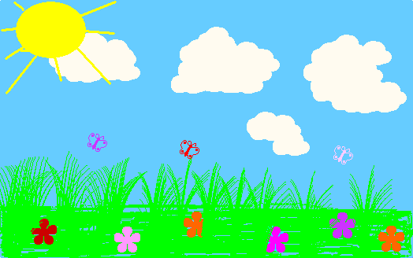
6
На сколько цветочков больше чем бабочек?
Чего меньше?
Сколько цветов на полянке?
На 3
Цветов
Сколько бабочек летает?
3
Чего больше?
Бабочек

Slide 5
А кого вы еще видите на этой полянке?
Цифры
Они пошли погулять и заблудились.
Помогите им вернуться обратно!
1 2 4 5 7 8 10
3
6
9
Все числа вернулись на свои места, а вы можете продолжить свое путешествие!

Slide 6
9
7
2
7
1
6
1
8
3
4
3
6
7
0
5
4
4
3
7
2
5
2
6
3
2
5
8
1
6
1
4
5
9
0

Slide 8
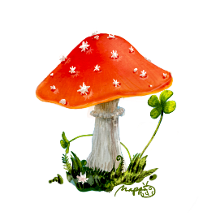
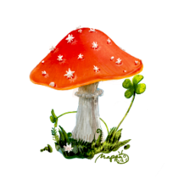
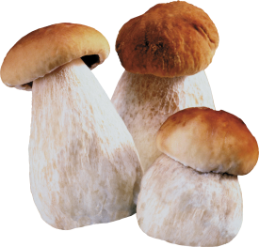

Slide 9
ВВы молодцы, со всеми заданиями справились успешно!
Все обломки корабля вам удалось собрать.

Slide 10
Благодаря вашим знаниям мы можем вернуться на землю!
Спасибо вам большое!

